Slide 1
QUAX
QUaerere Axion
Detection of cosmological axions through their coupling to photons
Sezioni/Centri INFN partecipanti
Laboratori Nazionali di Frascati (LNF)
Laboratori Nazionali di Legnaro (LNL)
Sezione di Padova (PD)
Sezione di Napoli, Gruppo Collegato di Salerno (SA)
Trento Institute for Fundamental Physics and Applications (TIFPA)
Personale afferente 2025 in totale 10,85 FTE - 30 persone
Personale afferente 2025 al TIFPA 0,6 FTE – 2 persone
P. Falferi 30%, R. Mezzena 30%
Durata esperimento 3 (R&D) +3 anni (data taking) (2021-2026)
Finanziamento QUAX totale (k€)
2022 2023 2024 2025
Richieste 546 426 271 256
Assegnazioni 429 320 170 204
Responsabile nazionale
Giovanni Carugno (PD)
Responsabili locali
Giuseppe Ruoso (LNL)
Claudio Gatti (LNF)
Domenico D’Agostino (SA)
Paolo Falferi (TIFPA)
Finanziamento QUAX TIFPA (k€)
2022 2023 2024 2025
Richieste 9 10 10 10
Assegnazioni 7 9 5,5 4,5

Slide 2
QUAX – QUaerere AXion
The axion is a hypothetical particle introduced to solve the so-called strong CP problem.
It is a neutral, very light (1 µeV < m < 10 meV) particle having negligible interaction with the ordinary matter.
It is an interesting candidate as a main component of dark matter.
Photon coupling: Due to the motion of the solar system in the galaxy, Dark Matter axions are converted into rf photons inside a resonant cavity immersed in a strong magnetic field (inverse Primakoff effect)
Expected rf power
Axion
mw cavity

Slide 3
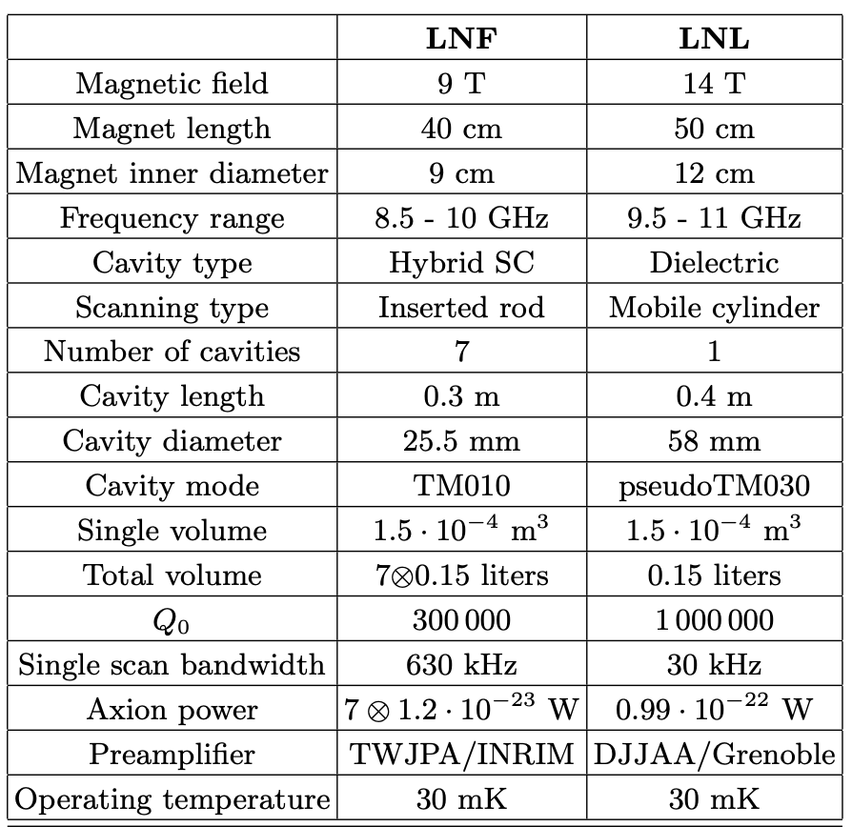
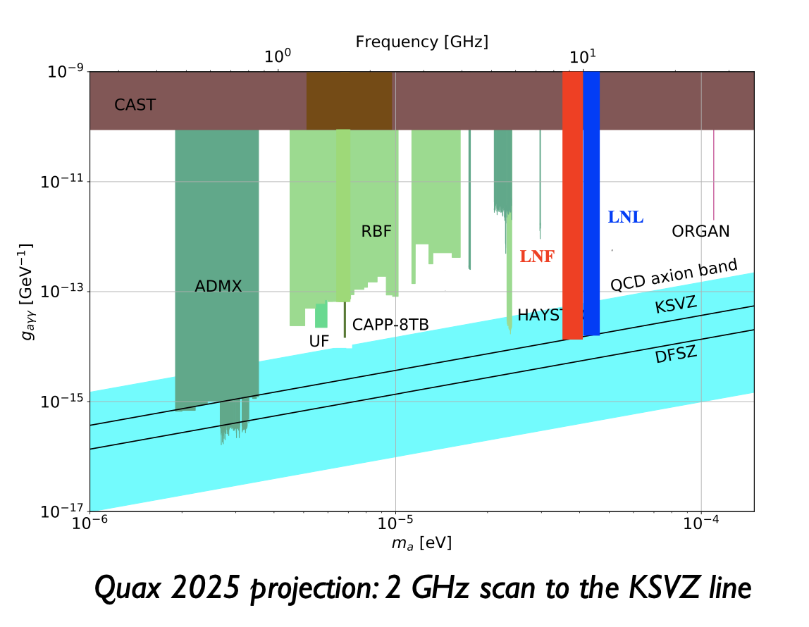
QUAX HALOSCOPES (@LNL @LNF)

Slide 4
QUAX ACTIVITY IN 2025 @ LNL
Dilution Unit Refrigerator to be Implemented via PLC
Install New magnet 14 Tesla, 0,5 m Length, 0,1 m inner bore diameter: under construction at the manufacturer
Install New Photonic Cavity with tunable frequency: currently testing on a different setup
New Dilution Machine for Quantum Counter based on Trasmon Qubit: under construction
Complete the set up for axion photon coupling high sensitivity search: under construction, completed in 2026
Continue R&D on axion electron coupling: tested new cavity with 12 YIG spheres
QUAX ACTIVITY IN 2026 @ LNL
Installazione nuova cavità a tuning ampliato e svolgimento di un paio di run di misura
Automazione della ottimizzazione della catena di ricezione rf (TWPA)
Test del nuovo magnete 14 T in consegna a febbraio 2026
Studio per nuovo sistema refrigeratore con magnete wet e cavità dry
Misure con photon counter (forse già da quest’anno) su assione elettrone e successivamente assione fotone

Slide 5
Activity at TIFPA in 2026
Development of KI-TWPA (Kinetic Inductance - Traveling Wave Parametric Amplifier) to be applied in Quax haloscopes
Noise characterization of cryogenic amplifiers
Superconducting shielding
TIFPA REQUESTS 2026 (Dotazioni)
Expenditures | Description | K€
Consumables | Cryospares, rf components, cryoperm shields, liquid helium | 7
Missions | Experimental Runs | 3
 | Totale | 10

